Slide 1
EDUP2053
Teknologi dan Media Pengajaran
(Instructional Technology and Media)
Topik 8:
Multimedia Interaktif untuk Pengajaran dan Pembelajaran
Jabatan Teknologi Pendidikan
IPG Kampus Tuanku Bainun

Slide 2



Pengenalan
Topik ini akan membincangkan;
Konsep multimedia
Penghasilan pakej pembelajaran multimedia interaktif
Perancangan dan penyediaan bahan multimedia
Elemen interaktiviti
Penilaian bahan multimedia

Slide 3
Apakah yang dimaksudkan Multimedia?
Multimedia
Multi
Media
Multi:
Banyak (many), Pelbagai (multiple)
Media:
Alat untuk menyampaikan atau membuat sesuatu, perantaraan alat pengantar suatu bentuk mass komunikasi seperti surat khabar, majalah atau televisyen

Slide 4
Apakah Sistem Multimedia ?
Ia merupakan satu teknologi yang menggabungkan pelbagai sumber maklumat (media) seperti teks,grafik, bunyi, animasi, video dan sebagainya yang mana maklumat ini disampaikan dan dikawal oleh sistem komputer secara interaktif.

Slide 5
Perkembangan Multimedia
Multimedia
Systems
Distributed
Multimedia
Systems
Multimedia
Image
Video
Media asset management
Network
Teks
Authoring
Frameworks
Animasi
Audio
Tools
Streaming video
Web pages
Virtual worlds
Streaming audio
Client-server

Slide 6
Apakah elemen utama multimedia?
Terdapat lima elemen atau teknologi utama di dalam multimedia iaitu teks, grafik, audio, video dan animasi.
Selain dari itu, interaktiviti juga merupakan sebahagian daripada elemen yang diperlukan bagi melengkapkan proses komunikasi interaktif menerusi penggunaan multimedia.

Slide 7
Elemen Multimedia
Setiap elemen ini mempunyai peranannya yang tersendiri dalam mewujudkan satu persembahan informasi yang lebih menarik dan berkesan dalam PdP.

Slide 8
Elemen Multimedia: Teks
Ianya amat penting sekiranya penerangan yang jelas dan menyeluruh perlu diberikan kepada pengguna dan penggunaan elemen-elemen atau media lain mungkin gagal menyampaikan makna seperti mana yang dikehendaki.

Slide 9
Panduan ringkas menggunakan teks
Pastikan teks yang digunakan ringkas tetapi padat
Gunakan typeface dan fon yang bersesuaian.
Pastikan teks tersebut boleh dibaca
Pemilihan stail tulisan dan juga warna teks yang bersesuaian
Kawal pemilihan fon serta konsisten
Pastikan fon yang digunakan sedia ada pada sistem komputer lain

Slide 10
Elemen Multimedia: Grafik
Grafik boleh merujuk kepada pelbagai persembahan imej atau paparan visual yang tidak bergerak seperti gambar, lukisan, lakaran gambarfoto, ilustrasi dan sebagainya.
Ianya merupakan antara elemen multimedia yang amat penting bagi memberi penekanan dalam suatu proses penyampaian maklumat.

Slide 11
Elemen Multimedia: Grafik
Penggunaan grafik dikatakan mampu menyampaikan sesuatu maklumat dengan lebih pantas dan tepat memandangkan ianya disampaikan dalam bentuk visual.
Grafik mampu membantu dalam menerangkan sesuatu maklumat dengan lebih tepat dan berkesan.

Slide 12
Elemen Multimedia: Grafik
Penggunaan graf atau carta misalnya mampu memaparkan peningkatan atau penurunan keputusan peperiksaan dengan lebih berkesan berbanding penggunaan teks atau jadual semata-mata.
Grafik juga mampu menjadikan sesuatu persembahan atau penyampaian maklumat lebih menarik dan mampu memfokuskan perhatian murid terhadap maklumat yang ingin disampaikan oleh guru.

Slide 13
Garis panduan menggunakan grafik
Pilih grafik yang bersesuaian dengan kumpulan sasaran
Pilih grafik yang tidak menyentuh sensitiviti kaum atau agama
Pilih kategori grafik yang sesuai dengan keperluan tugas
Pilih kedalaman warna yang bersesuaian dengankeperluan aplikasi
Gunakan spesifikasi grafik yang boleh digunakantanpa masalah pada sistem berkeupayaan rendah

Slide 14
Elemen Multimedia: Audio
Di dalam sesuatu sistem multimedia interaktif, elemen audio boleh digunakan bagi membantu proses penyampaian persembahan PdP agar ianya lebih mantap dan berkesan.
Selain dari itu, audio juga mampu meningkatkan motivasi di kalangan murid agar lebih berminat mengikuti suatu proses penyampaian maklumat.

Slide 15
Elemen Multimedia: Audio
Di samping itu juga, elemen audio dikatakan mampu menimbulkan suasana yang lebih menarik dan akan menghasilkan tumpuan yang lebih terhadap apa yang ingin dipersembahkan.

Slide 16
Garis panduan menggunakan audio
Audio hanya digunakan jika ianya didapati bersesuaian dengan isi kandungan aplikasi atau program.
Audio hanya digunakan sekira ianya diperlukan atau pun terdapat rasional mengapa ianya digunakan.
Sekiranya audio digunakan, pastikan pengguna mempunyai kuasa kawalan terhadapnya. Kuasa kawalan di sini merujuk kepada kuasa mengawal ketinggian audio, memberhentikan audio dan sebagainya.

Slide 17
Garis panduan menggunakan audio
Elakkan menggunakan terlalu banyak kesan audio yang sama di dalam sesebuah aplikasi bagi mengelakkan kebosanan.
Gunakan saiz sampel atau kadar sampel yang tidak terlalu tinggi bagi tujuan rakaman atau semasa menyimpan fail audio.

Slide 18
Garis panduan menggunakan audio
Selain dari mengurangkan saiz fail audio, kualiti audio yang terhasil juga sudah memadai bagi digunakan di dalam sesebuah aplikasi multimedia.
Elakkan daripada menggunakan audio sekiranya ia didapati boleh mengganggu persembahan.

Slide 19
Elemen Multimedia: Video
Video merupakan antara elemen multimedia yang dikatakan paling dinamik dan juga realistik berbanding elemen-elemen yang lain.
Penggunaan video dalam proses penyampaian maklumat berupaya untuk mempengaruhi motivasi murid terhadap proses penerimaan maklumat.

Slide 20
Elemen Multimedia: Video
Video juga mampu membawa unsur realistik atau keadaan sebenar kepada para pengguna. Ini secara tidak langsung akan mempengaruhi perasaan dan emosi para penggunanya dengan lebih nyata.

Slide 21
Kelebihan Mengunakan Video
Berikutnya merupakan sebahagian daripada kelebihan penggunaan video di dalam aplikasi multimedia pendidikan dan juga seterusnya dalam proses PdP:
Maklumat lebih realistik
Mampu merangsang pelbagai deria
Memudahkan proses pengulangan
Meningkatkan keberkesanan PdP

Slide 22
Kelebihan Mengunakan Video
Mampu meraih emosi dan mengubah sikap
Menyediakan kuasa kawalan kepada pelajar
Membentuk kemahiran dengan lebih pantas dan berkesan
Menjimatkan masa, tenaga dan perbelanjaan

Slide 23
Elemen Multimedia: Animasi
Animasi mampu menyampaikan sesuatu konsep yang kompleks secara visual dan juga dinamik.
Ini membolehkan proses membuat hubungan atau perkaitan mengenai suatu konsep atau proses yang kompleks lebih mudah untuk dipetakan ke dalam minda pelajar dan seterusnya membantu dalamproses pemahaman.

Slide 24
Elemen Multimedia: Animasi
Animasi digital juga boleh digunakan bagi membantu menyediakan persekitaran pembelajaran secara maya.
Ini terutamanya bagi menangani keadaan di mana persekitaran yang sebenarnya sukar atau tidak boleh disediakan, membahayakan ataupun mungkin melibatkan kos yang tinggi.

Slide 25
Elemen Multimedia: Animasi
Persembahan secara visual dan dinamik yang disediakan oleh teknologi animasi mampu memudahkan proses penerangan konsep atau pun demonstrasi sesuatu kemahiran. Ianya membolehkan seseorang pelajar memanfaatkan lebih banyak deria dalam proses pengumpulan maklumat.
Ini secara tidak langsung mempercepatkan proses pemahaman serta mengekalkan maklumat tersebut dalam tempoh masa yang lebih lama di dalam ingatan.

Slide 26
Elemen Multimedia: Interaktiviti
Interaktiviti melibatkan proses komunikasi dua hala antara pengguna dan sistem.
Pengguna boleh memilih dan mendapatkan maklum balas daripada bahan multimedia yang digunakan.
Interaktiviti membenarkan pengguna mengawal lalauan atau corak penerokaan.
Interaktiviti yang baik membolehkan pembelajaran secara aktif dan boleh mewujudkan persekitaran pembelajaran yang menarik.

Slide 27
Elemen Multimedia: Interaktiviti
Interaktiviti melibatkan proses komunikasi dua hala antara pengguna dan sistem.
Pengguna boleh memilih dan mendapatkan maklum balas daripada bahan multimedia yang digunakan.
Interaktiviti membenarkan pengguna mengawal laluan atau corak penerokaan.
Interaktiviti yang baik membolehkan pembelajaran secara aktif dan boleh mewujudkan persekitaran pembelajaran yang menarik.

Slide 28
Perancangan dan penyediaan bahan multimedia
Penentuan tajuk dan perbincangan
  Kajian berkaitan tajuk dan tema yang dipilih merangkumi bahan seperti foto, ilustrasi, grafik, audio, video dll
ii. Penyediaan skrip
Skrip atau jalan cerita multimedia

Slide 29
Perancangan dan penyediaan bahan multimedia
iii. Menyediakan carta alir
Menentukan carta aliran yang sesuai
iv. Menghasilkan papan cerita
Menentukan reka bentuk skrin, audio, video dalam multimedia. Mempunyai format tersendiri.

Slide 30
Perancangan dan penyediaan bahan multimedia
Pemprograman perisian multimedia
Ke mahiran menggunakan perisian multimedia. Contoh perisan adalah seperti Power Point, Macromedia Director, Dream Wiver dan sebagainy. Memerlukan perisian sokongan seperti edit foto, audio, video

Slide 31
Perancangan dan penyediaan bahan multimedia
vi. Penyimpanan dan storan data
Menggunakan hard disk, DVD atau CD ROM, kerana kapasiti besar.
vii.Penyebaran
Menggunakan ‘autorun’ bagi memudahkan pengguna. Gunakan Fail index.html, untuk muka surat pertama laman web
Membuat reka bentuk kulit dan lebel pada CD ROM.

Slide 32
Contoh carta alir sebuah aplikasi multimedia berasaskan langkah-langkah pendekatan tutorial
Soalan dan Tindak Balas
Bahagian Pengenalan
Persembahan Maklumat
Penutup
Maklum Balas atau Ulang Kembali
Keputusan Tindak Balas
(Sumber: Alessi & Trollip,1991)

Slide 33
Contoh carta alir sebuah aplikasi multimedia berasaskan langkah-langkah pendekatan inkuri terbimbing
Intro/Pengenalan
Kemukakan Soalan
Menjawab Soalan
dan Maklum Balas
Membuat Penerokaan
Membina Konsep/Peraturan
Pindahkan Konsep/Peraturan kepada penyelesaian Masalah Baru
(Sumber: Irfan Naufal & Sajap Maswan, 2006)

Slide 34
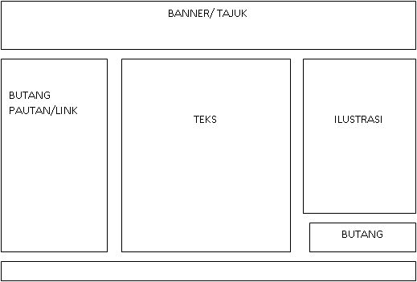
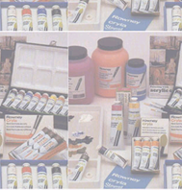
Contoh sebahagian daripada papan cerita yang hendak digunakan dalam proses membangunkan aplikasi multimedia pendidikan
Pendidikan Seni Visual
Teori Warna
Home
Panduan
Pengenalan
Objektif
Tutorial
Latihan
Galeri
Pengukuhan

Slide 35
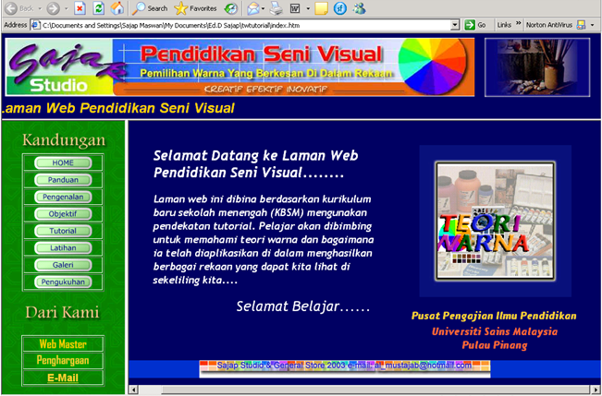
Contoh antara muka aplikasi multimedia yang dibangunkan

Slide 36
Penilaian bahan Multimedia
Melibatkan aktiviti mengumpul maklumat bagi menambahbaik atau membuat keputusan berkenaan aplikasi multimedia yang dibangunkan.
Antara aspek yang dinilai ialah dari segi teknikal, ketepatan kandungan, kesesuaian dengan kurikulum, kesesuai dengan kumpulan sasaran, mesra pengguna, bahasa yang sesuai, interaktiviti, dan terhindar dari unsur-unsur sensitif.

Slide 37
Penilaian bahan Multimedia
Terdapat dua jenis penilaian iaitu formatif dan dan sumatif
Penilaian formatif
Dilakukan sepanjang proses membangunkan bahan multimedia untuk tujuan penambah baikan.
Antara kaedah yang digunakan ialah, pemerhatian ke atas pengguna, ujian dalam aplikasi, borang soal selidik, temubual dan ulasan pakar
Hasil penilaian formatif akan digunakan sebagai panduan kepada pembangun bahan menambahbaik hasil bahan multimedia.

Slide 38
Penilaian bahan Multimedia
Penilaian Sumatif
dilakukan ke atas bahan multimedia yang telah siap sepenuhnya untuk menyemak sama ada menepati permintaan pelanggan dan keperluan pengguna.
Untuk memastikan bahan tersebut menepati matlamat dan keperluan yang ingin dicapai.
Antara kaedah yang digunakan ialah sama seperti dalam ujian formatif iaitu melalui, pemerhatian ke atas pengguna, ujian dalam aplikasi, borang soal selidik, temubual dan ulasan pakar

Slide 39
Penilaian bahan Multimedia
Penilaian Sumatif
Sekiranya hasil dari penilaian sumatif memuaskan ia akan digunakan oleh kumpulan sasaran atau untuk dipasarkan bagi kegunaan umum.
Sekiranya tidak memuaskan, proses pembaikan dan pemuliah perlu dilaksanakan terlebih dahulu sebelum digunakan.
Sekiranya penambahbaikan dan pemulaian tidak boleh dilakukan maka perlu bangunkan aplikasi yang baharu.

Slide 40
sajap@ipgktb.edu.my
http://www.sajadstudio.info

Slide 41
Terima Kasih

